Slide 1


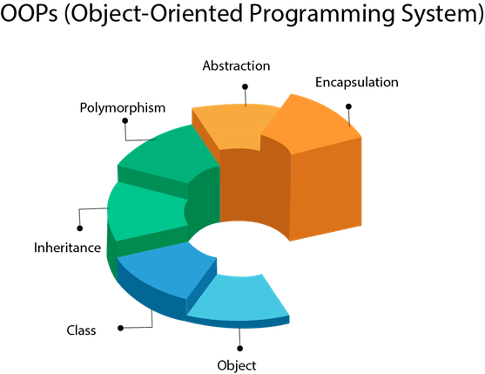

C#da Türler Arası Dönüşüm (Casting)
Nesneye Dayalı Programlama Dersi
http://youtube.com/bmdersleri
Hazırlayan ve Sunan: Simge Coşkun 1911404060
Tarih : 08/06/2021
Sürüm : v1
Ders Yürütücüsü : Doç. Dr. İsmail KIRBAŞ

Slide 2

İçindekiler
C#da Tür Dönüşümü Nedir?
Örtük Dönüşümler ve Örnek
Açık Dönüşümler ve Örnek
Kullanıcı Tanımlı Dönüşümler
Yardımcı Sınıflarla Yapılan Dönüşümler
Parse Yöntemi
TryParse Yöntemi
System.Convert Sınıfı
String Verileri Sayısala Dönüştürme
Sayısal Verileri String’e Dönüştürme
Referans ve Değer Türleri Arasındaki Dönüşüm
Boxing İşlemi
Unboxing İşlemi
Uygulama Örneği-1
Uygulama Örneği-2
Uygulama Örneği-3
Uygulama Örneği-4
Sonuç
Kaynaklar
http://youtube.com/bmdersleri

Slide 3

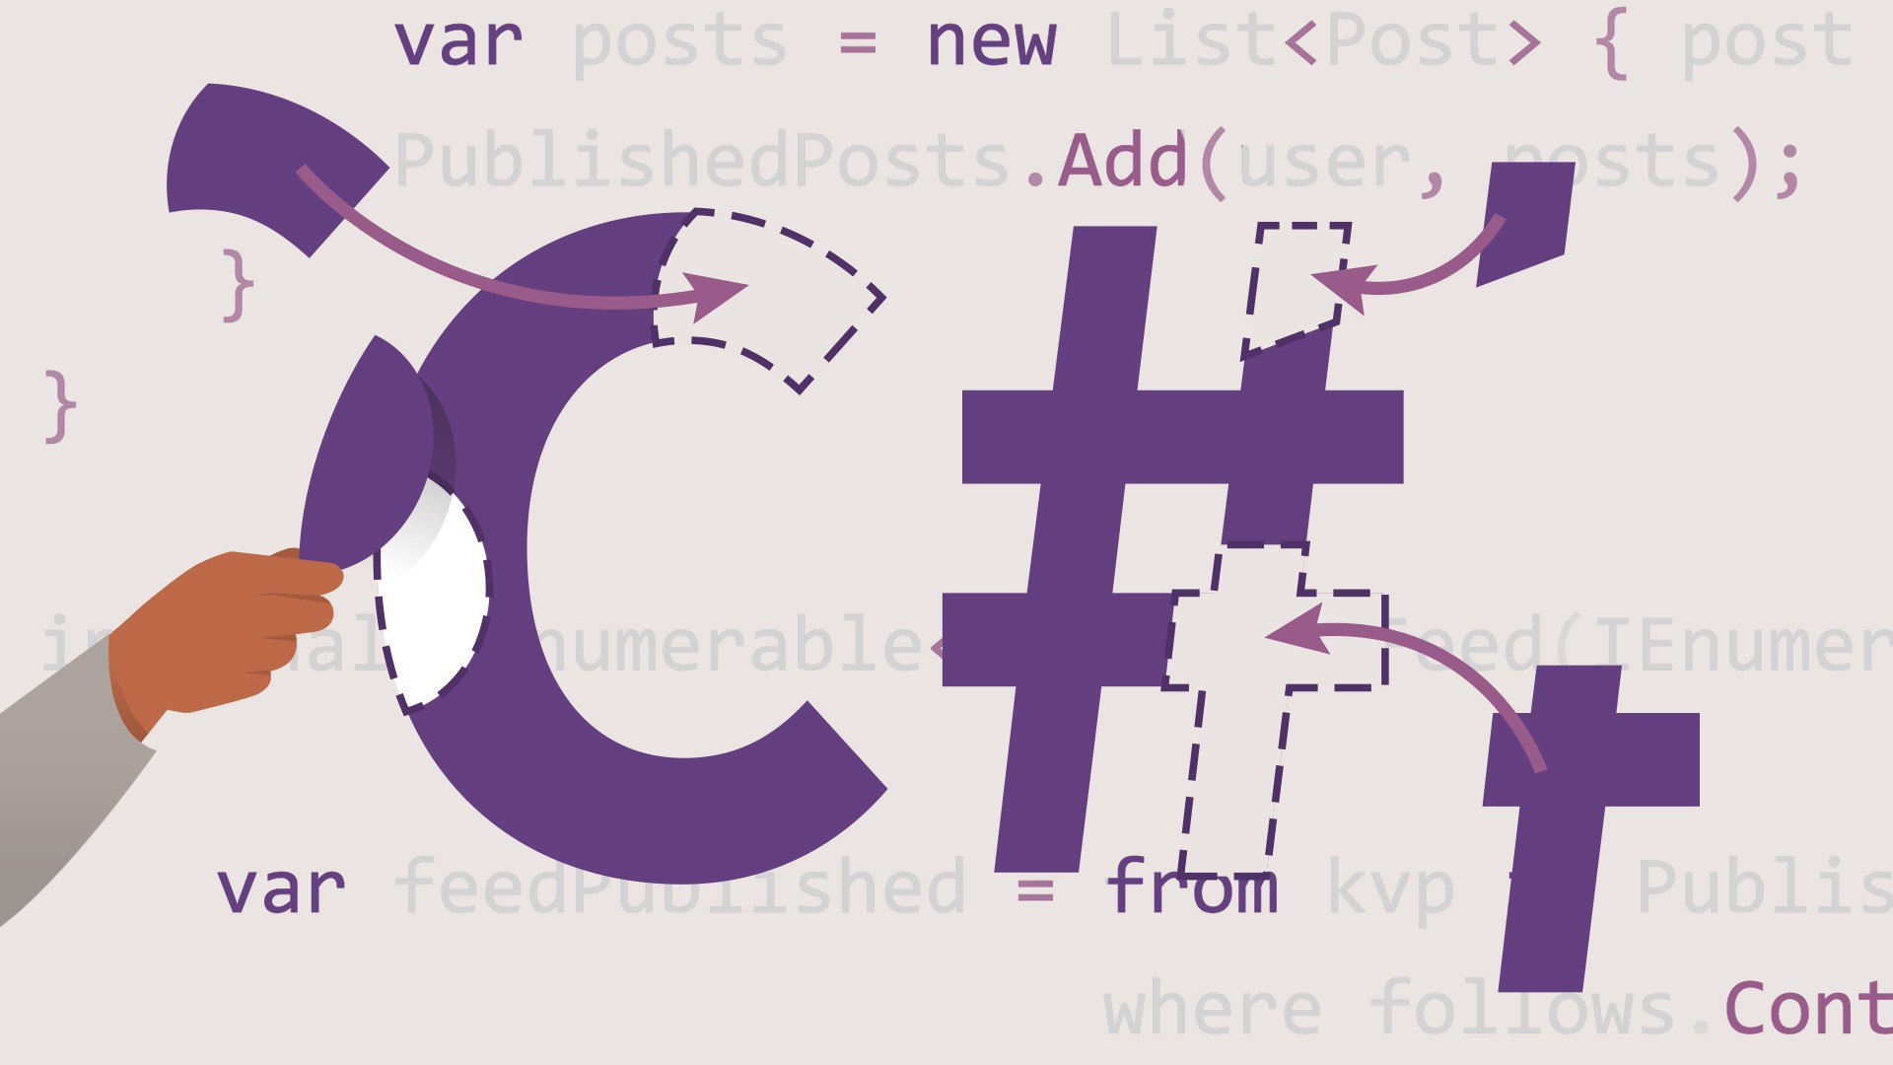
C#da Tür Dönüşümü Nedir?
Bazı durumlarda tanımladığımız nesnelerin başka türdenmiş gibi davranmalarını isteriz. Büyük çapta bir proje oluşturduğumuzda değişkenler çok fazla olacaktır ve farklı türden değişkenleri bir arada aynı işi yapmasını isteyebiliriz. Örneğin int türünden bir değişken ile byte türünden bir değişkenin toplanması gibi.

Slide 4
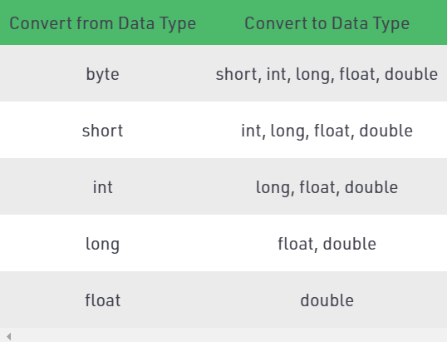
Örtük Dönüşümler
Örtük dönüştürme, en basit dönüştürme türüdür. Özel bir syntax gerektirmeyen, güvenli ve veri kaybının olmadığı dönüşümlerdir. Örneğin küçük tiplerden büyük tiplere olan dönüşümlerde veya türeyen sınıflardan türediği sınıfa olan dönüşümlerde örtük dönüşüm geçerlidir.
Veri Türünden Dönüştür
Veri Türüne Dönüştür

Slide 5
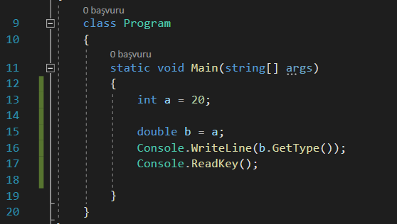

Örtük Dönüşümler Örnek
Aşağıdaki örnekte örtük dönüşüm vardır. Burada double int’ten büyüktür ve veri kaybı yoktur.
Sizlerin de görmeniz için b.GetType()methodu ile değişkenimizin tipini gösterdim
ÇIKTI:

Slide 6
Açık Dönüşümler
Örtük dönüştürmede, türetilmiş bir sınıfı herhangi bir veri kaybetmeden doğrudan temel sınıfa dönüştürebileceğimizi gördük. Ancak veri kaybı olasılığı varsa, derleyicinin açık bir dönüştürme gerçekleştirmesi gerekecektir.
Açık dönüştürme veya dönüştürme, programın olası veri kaybı bilgisi ile dönüştürme gerçekleştirmeye çalıştığı bilgileri derleyiciye iletme işlemidir.
int, long, double, float gibi primitif tipler arasında dönüşümlerde veri kaybı olabileceği için derleyici sizden açık dönüşümlerde cast operatörü ister. Ayrıca türetilen sınıftan türeyen sınıfa olan çevrimlerde de cast operatörü gereklidir.
Cast operatörü kullanım şekli: değişken1= (tip) değişken2

Slide 7
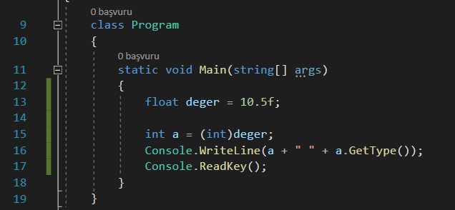
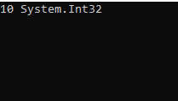
Açık Dönüşümler Örnek
Aşağıdaki örnek bir açık dönüşümdür. Çünkü int float’a göre küçük bir tip ve virgüllü değer barındırmaz yani burada a = 10 olur. Veri kaybı olduğu için açık bir biçimde yazmalıyız.
ÇIKTI:

Slide 8
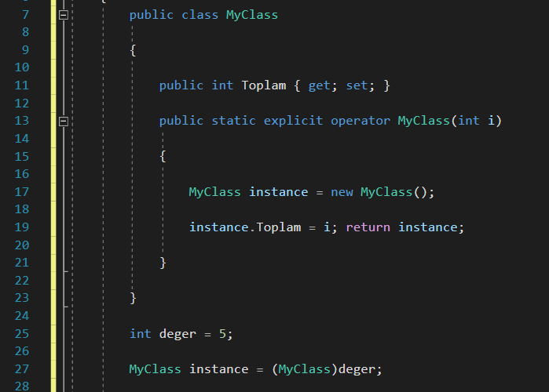
Kullanıcı Tanımlı Dönüşümler
Temel sınıf ile türetilmiş sınıf ilişkisine sahip olmayan, özel türler arasında açık ve örtük dönüştürmeleri etkinleştirmek için tanımlayabileceğiniz özel yöntemler tarafından gerçekleştirilir.
İstersek açık dönüşüm yerine kapalı dönüşüm de yazabilirdik. O zaman MyClass instance = deger; direkt yazabilirdik. Ama açık dönüşümü tercih ettim. Çünkü bu tarz dönüşümlerde açık dönüşüm olması kodun okunmasını kolaylaştırır.

Slide 9
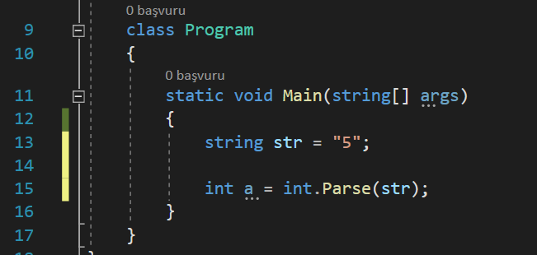
Yardımcı Sınıflarla Yapılan Dönüşümler
Bir dizeyi bir sayıya, bir bayt dizisini bir tam sayıya veya onaltılık dizeleri diğer sayısal türlerine dönüştürmek gibi farklı, uyumlu olmayan türleri dönüştürmek için kullanılır. Doğrudan dönüştürme mümkün olmadığından farklı yardımcı sınıfa ihtiyacımız var.
int.Parse, Convert.ToInt32 gibi yardımcı sınıflarla dönüşüm yapılır.
Bu örneğimizde yardımcı sınıfımızla string’i int’e dönüştürmüş olduk.

Slide 10
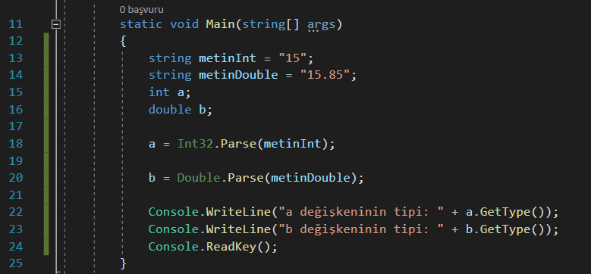

Parse Yöntemi
Türlerin yapısal isimleri altından Int32.Parse(string) / int.Parse(string) şeklinde ulaşılabilen bu yöntem ile yalnızca string türdeki değişkenleri tam yada gerçek sayı türüne dönüştürebiliriz.
Bir string dönüşüm işleminde 3 farklı hata oluşabilir. Bunlar;
ArgumentNullException : Değer null (tanımlanmış fakat değer atanmamış) olduğunda oluşur,
FormatException : Değer uygun formatta olmadığı zaman oluşur,
OverflowException : Değer dönüştürülecek hedef türün sınırlarının dışında ise oluşur.
ÇIKTI:

Slide 11
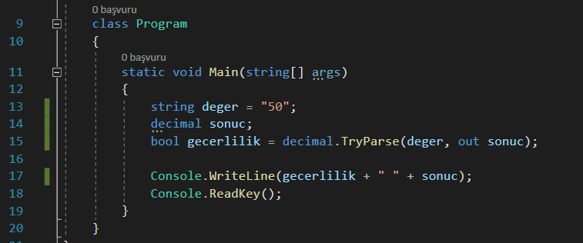

TryParse Yöntemi
String değerin istenen türe ayrıştırılıp ayrıştırılamayacağını bilmediğimiz durumlar için TryParse() yöntemini kullanabiliriz. TryParse() bize bir true veya false değeri verecektir. Eğer ki ayrıştırabilirse true, ayrıştıramazsa false değerini verir.
ÇIKTI:

Slide 12
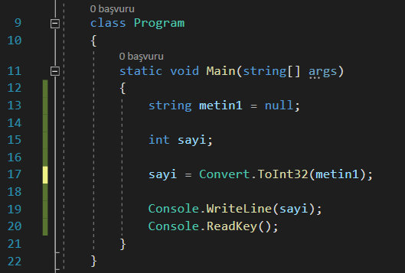

System.Convert Sınıfı
System.Convert sınıfı altında bulunan ve To ifadesi ile başlayıp türlerin yapısal karşılıkları ile devam eden Convert.ToInt32(string) şeklindeki metodlar, Parse metodlarından farklı olarak yanlızca string değil bool, byte, char, DateTime, decimal, double, float, int, long, object, sbyte, short, string, uint, long ve short türlerinin tamamından dönüştürme işlemi yapabilir.
Ayrıca parse metodlarından farklı olarak System.Convert sınıfı altındaki metodlarda ArgumentNullException hatası yoktur, kendilerine dönüştürme işlemi için null bir girdi verildiğinde sıfır (0) değeri döndürürler.
ÇIKTI:

Slide 13
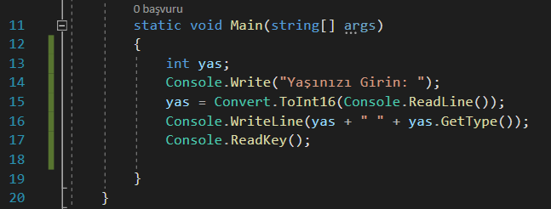

String Verileri Sayısala Dönüştürme
Kullanıcıdan bir veri aldığımız zaman bu veri string türünde bize geliyor. Fakat biz kullanıcıdan bir sayı almak istediysek ve bu sayıyı işlem yapmak için kullanmak istiyorsak aşağıdaki gibi tür dönüşümü yapılması gerekmektedir. Böylelikle yas değişkenimiz int türünde bir değer olur.
Bunu da Convert.ToInt() methodu yardımı ile yaparız.
ÇIKTI:

Slide 14
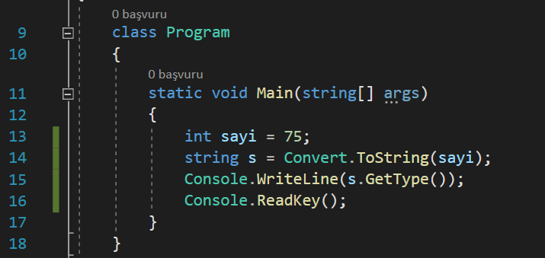

Sayısal Verileri String’e Dönüştürme
Bir sayıyı string olarak da kullanmak isteyebiliriz. Böyle bir durumda ise int türünü string türüne dönüştürmemiz gerekir. Bu dönüşümü Convert.ToString() ile yapıyoruz.
s.GetType() ile türünün ne olduğunu görmeniz için ekrana yazdırdım.
ÇIKTI:

Slide 15
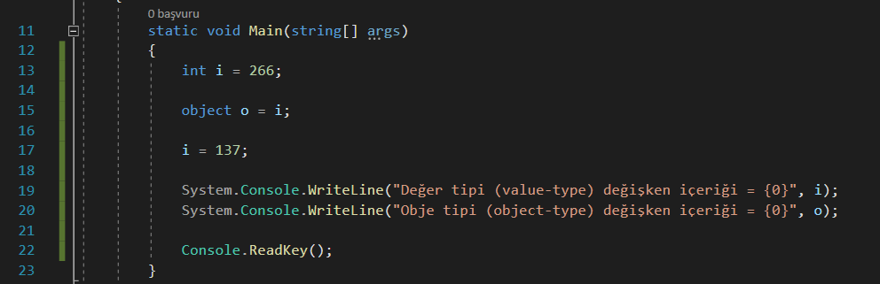
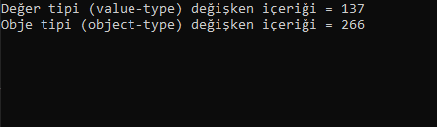
Referans ve Değer Türleri Arasındaki Dönüşüm
C# dilinde tür dönüşümleriyle ilgili en önemli konu değer tipindeki verileri referans tiplerine çevirmektir. Değer tipleri ve referans tipleri bellekte farklı bölgelerde tutulur.
Değer tiplerinin referans tiplerine, referans tiplerinin değer tiplerine dönüşümü boxing ve unboxing kavramlarıyla olmaktadır.
ÇIKTI:

Slide 16
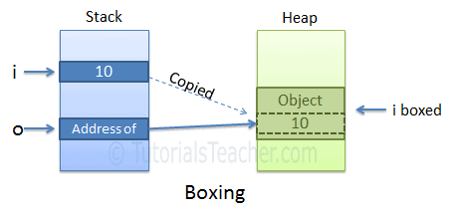
Boxing İşlemi
Şu anda popüler olan birçok dilde referans tipleri ile değer tipleri arasında herhangi bir dönüşüm yapılmamaktadır. Boxing işleminde değer tipini referans tipinden bir nesneye atadığımızda stack bölgesinde tutulan veri bit olarak heap bölgesine kopyalanır. Ve stack bölgesindeki obje türünden olan değişken de bu heap bölgesini gösterecek şekilde ayarlanır.
Stack bellek statik olarak yer tahsisi için kullanılırken, heap dinamik olarak yer tahsisi için kullanılır.
kopyalanmış
Kutulama işlemini yapıyoruz
obje
Adresi

Slide 17
Unboxing İşlemi
Unboxing işlemi boxing işleminin tamamen tersidir. Yani heap bölgesindeki bir nesnenin değeri bit olarak stack bölgesine kopyalanır. Böylelikle referans türünü değer türüne dönüştürmüş oluruz.
Unboxing işleminin çalışma zamanında hata vermemesi için sağlanması gereken iki önemli koşul vardır. Bunlar:
Unboxing işlemine tabi tutulacak nesnenin daha önceden boxing işlemine tabi tutulmuş olması.
Boxing işlemine tabi tutulmuş olan bu nesnenin unboxing işlemi sırasında doğru türe dönüştürülmesidir

Slide 18
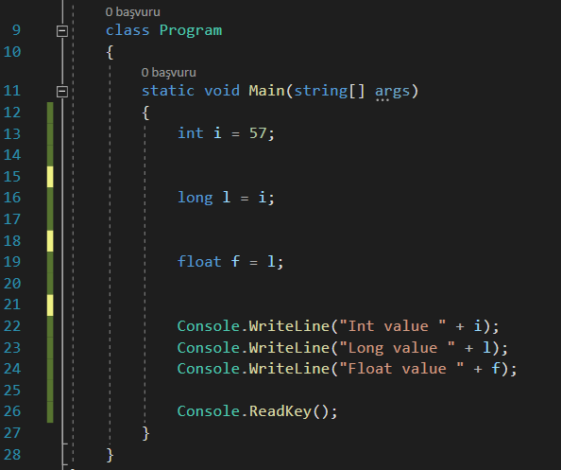
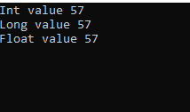
Uygulama Örneği -1
Burada gördüğünüz bir örtük dönüşüm örneğidir. Gördüğünüz gibi veri kaybı olmadan tür dönüşümü yapılıyor ve ekrana yazdırıyor.
ÇIKTI:

Slide 19
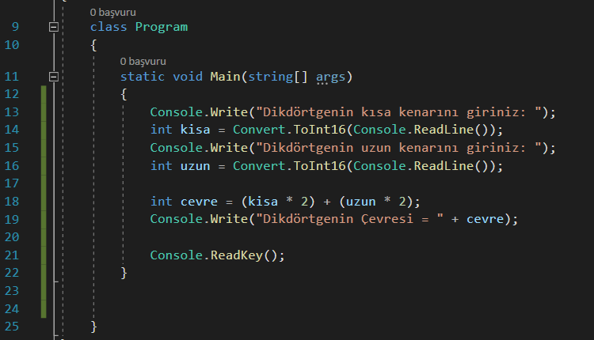
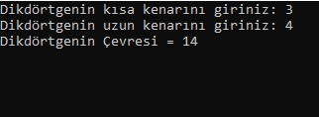
Uygulama Örneği -2
Kullanıcıdan aldığımız veriler normalde string olarak bize gelecek fakat biz aldığımız veriler üzerinden işlem yapmak istiyoruz bu yüzden Convert.ToIn16() yardımı ile int türüne dönüşüm yaptık.
ÇIKTI:

Slide 20
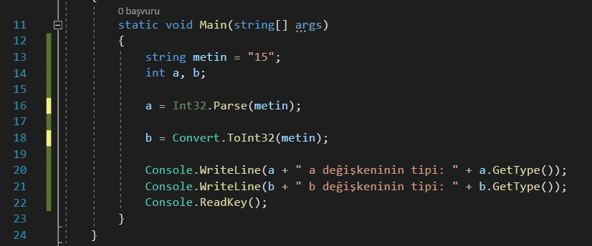
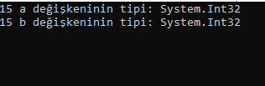
Uygulama Örneği -3
Gördüğünüz gibi a değişkenini parse metodu ile, b değişkenini de convert metodu ile int türüne dönüştürdük ve iki türlü de aynı çıktıyı elde ettik.
ÇIKTI:

Slide 21
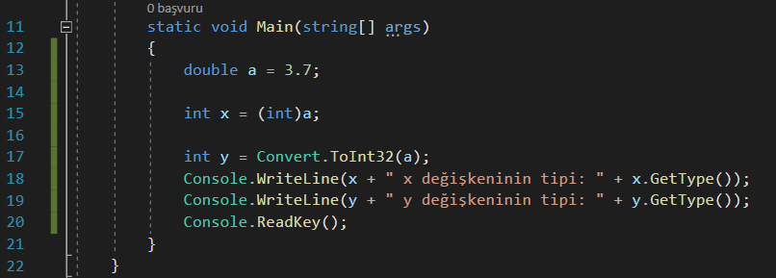

Uygulama Örneği -4
Görüldüğü üzere cast operatörüyle virgülden önceki kısım gelirken convert metoduyla 3.7 sayısı 4 e yuvarlanmıştır. Çünkü bu metod özel olarak .net içinde yazılmış bir kod vasıtasıyla yukarı yuvarlıyor, cast ise direkt olarak virgülden önceki kısımı veriyor.
ÇIKTI:

Slide 22
Sonuç
Dönüştürme türlerini ve farklı veri türleri arasında nasıl dönüştürme yapılacağını öğrendik.
Açık dönüşümde veri kaybı vardır, örtük dönüşümde ise yoktur.
Parse metodu sadece string bir tür değiştirileceğinde kullanılır.
Parse metodunda null değer girildiğinde hata verirken convert metodunda 0 döndürür.
Boxing işleminde değer tipini referans tipinden bir nesneye atadığımızda stack bölgesinde tutulan veri bit olarak heap bölgesine kopyalanır.
Unboxing işleminde ise heap bölgesindeki bir nesnenin değeri bit olarak stack bölgesine kopyalanır.

Slide 23
Kaynaklar
Gencay Yildiz (https://www.gencayyildiz.com/blog/cta-tip-cevrimleritype-conversion/)
My Server Name (https://tr.myservername.com/c-type-casting-explicit-implicit-data-conversion-with-example#Implicit_Conversion)
Exception Not Found (https://exceptionnotfound.net/csharp-in-simple-terms-3-casting-conversion-parsing-is-as-and-typeof/)
Yazilimci Rehberi (http://www.yazilimcirehberi.com/convert-sinifi-metodlari-ve-yapilarin-parse-metodlari-arasindaki-farklar/ )
Veteran Yazilimci (https://veteranyazilimci.wordpress.com/cta-tur-donusumleri/)
http://youtube.com/bmdersleri

Slide 24
İlginiz için teşekkürler…
Nesneye Dayalı Programlama Dersi
http://youtube.com/bmdersleri
Hazırlayan ve Sunan : Simge Coşkun 1911404060 E-posta : simgecoskkun@icloud.com
Tarih : 08/06/2021
Sürüm : v1
Ders Yürütücüsü : Doç. Dr. İsmail KIRBAŞ

